Slide 1
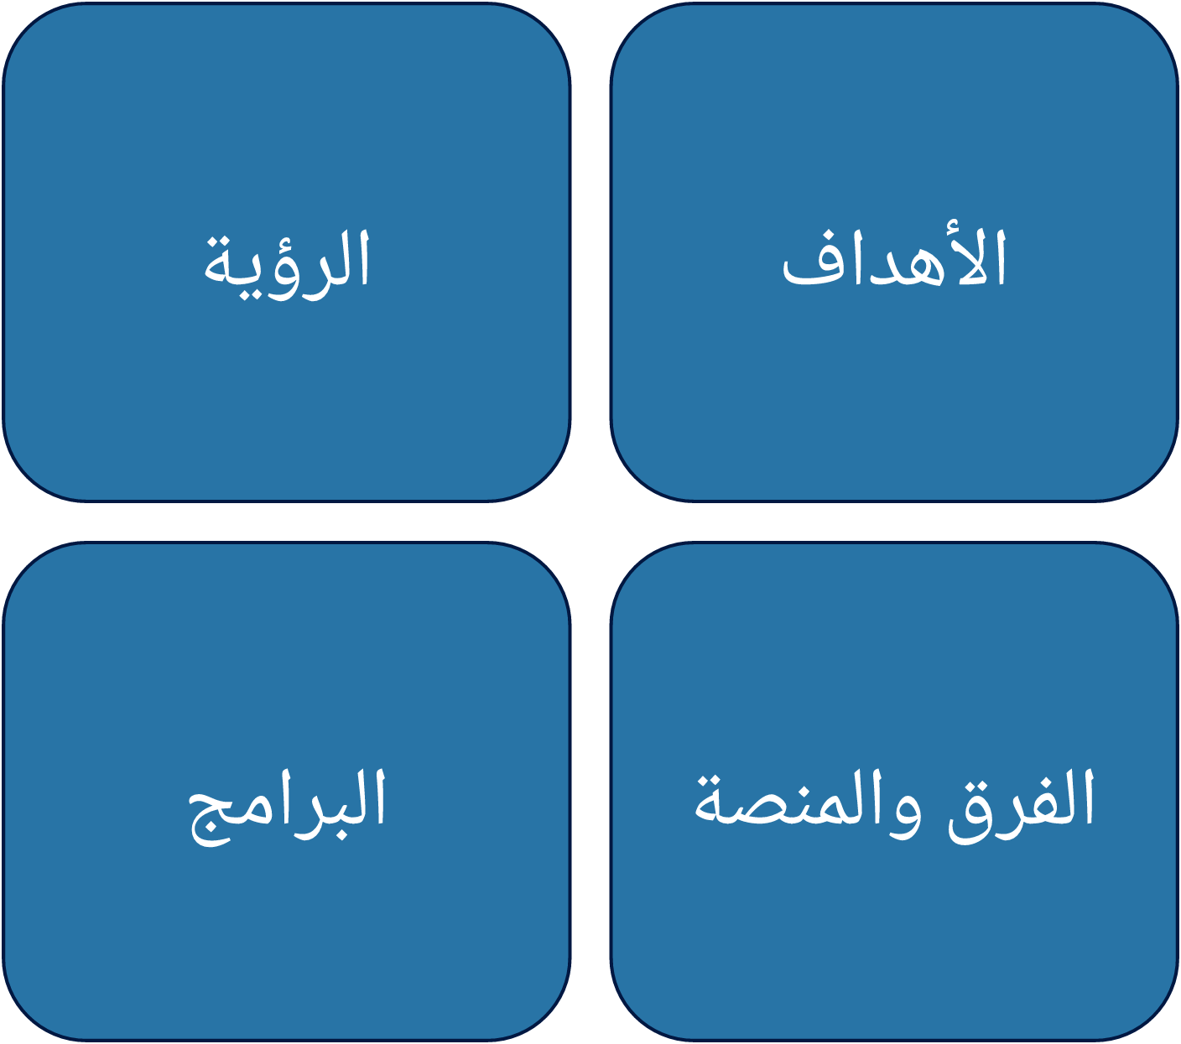
استراتيجيتنا
الرؤية
الأهداف
البرامج
الفرق والمنصة

